Slide 1
中间代码生成
赵建华
南京大学计算机系

Slide 2
本章内容
中间代码表示
抽象语法树
三地址代码：x=y op z
静态类型检查
类型检查（type checking）
语法分析之后的抽象语法(syntax)检查，比如break的位置，goto的目标….
中间代码生成

Slide 3
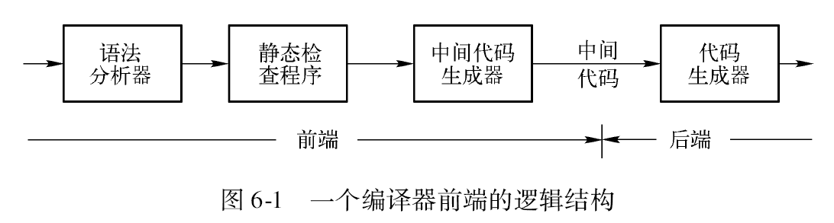
编译器前端的逻辑结构

Slide 4
三地址代码（1）
每条指令右侧最多有一个运算符
一般情况可以写成x = y op z
允许的运算分量：
名字：源程序中的名字作为三地址代码的地址
常量：源程序中出现或生成的常量
编译器生成的临时变量

Slide 5
三地址代码（2）
指令集合 （1）
运算/赋值指令：x=y op z x = op y
复制指令：x=y
无条件转移指令：goto L
条件转移指令：if x goto L if False x goto L
条件转移指令：if x relop y goto L

Slide 6
三地址代码（3）
指令集合（2）
过程调用/返回：
param x1 //设置参数
param x2
…
param xn
call p, n //调用子过程p，n为参数个数
带下标的复制指令：x=y[i] x[i]=y
注意：i表示离开数组位置第i个字节，而不是数组的第i个元素
地址/指针赋值指令：
x=&y x=*y *x=y

Slide 7
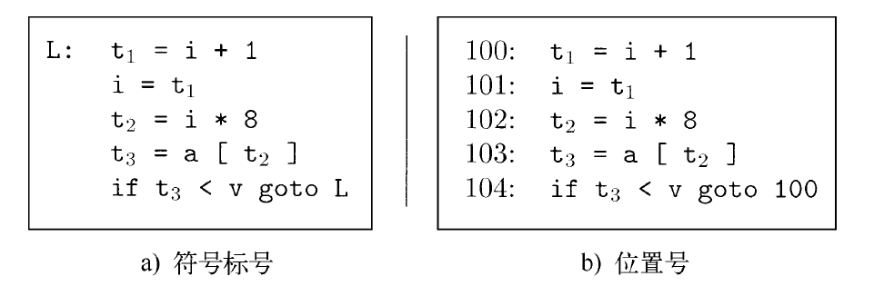
例子
语句
do i = i + 1; while (a[i]<v)；

Slide 8
三地址指令的四元式表示方法
在实现时，可以使用四元式/三元式/间接三元式来表示三地址指令
四元式：可以实现为纪录（或结构）
格式（字段）： op arg1 arg2 result
op: 运算符的内部编码
arg1,arg2,result是地址
x=y+z + y z x
单目运算符不使用arg2
param运算不使用arg2和result
条件转移/非条件转移将目标标号放在result字段

Slide 9
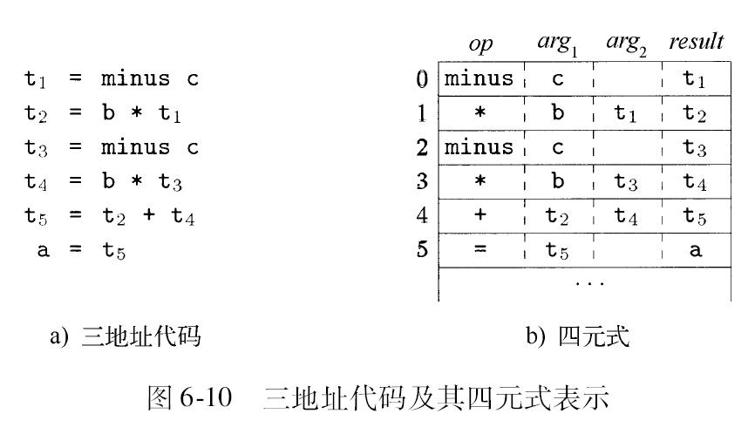
四元式的例子
赋值语句：a=b* -c + b* -c

Slide 10
三元式表示
三元式（triple） op arg1 arg2
使用三元式的位置来引用三元式的运算结果
x[i]=y需要拆分为两个三元式
求x[i]的地址，然后再赋值
x=y op z需要拆分为（这里？是编号）
(?) op y z
= x ?
问题：在优化时经常需要移动/删除/添加三元式，导致三元式的移动。

Slide 11
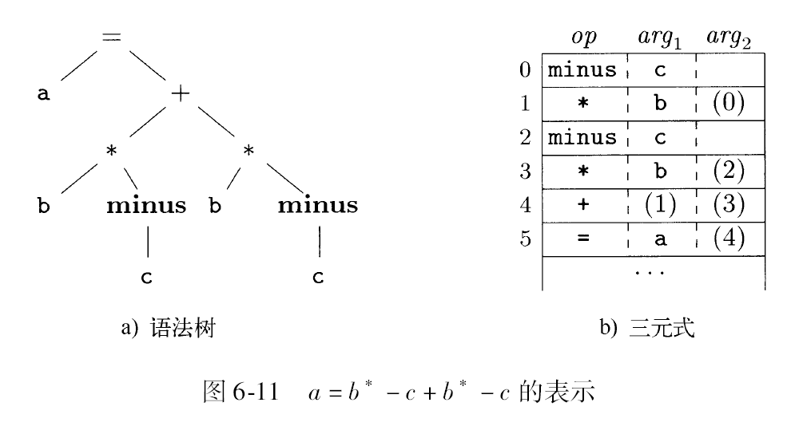
三元式的例子
a=b*-c + b * -c

Slide 12
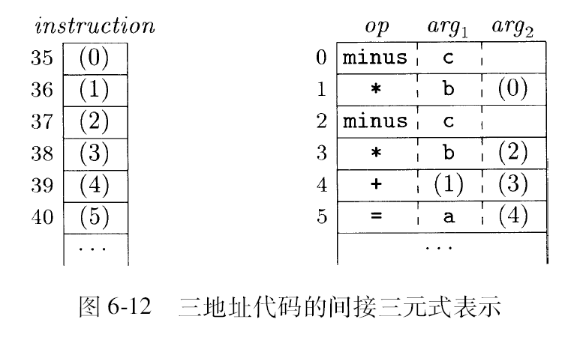
间接三元式
包含了一个指向三元式的指针的列表
我们可以对这个列表进行操作，完成优化功能；操作时不需要修改三元式中的参数。

Slide 13
静态单赋值（SSA）
SSA中的所有赋值都是针对不同名的变量
对于同一个变量在不同路径中定值的情况，可以使用φ函数来合并不同的定值
if (flag) x=-1; else x = 1; y = x*a
if (flag) x₁=-1; else x₂ = 1; x₃=φ(x₁,x₂)；
y = x₃*a

Slide 14
类型和声明
类型检查(Type Checking)
利用一组规则来检查运算分量的类型和运算符的预期类型是否匹配。
类型信息的用途
查错、确定名字需要的内存空间、计算数组元素的地址、类型转换、选择正确的运算符
本节的内容
确定名字的类型，
变量的存储空间布局（相对地址）

Slide 15
类型表达式
类型表达式（type expression）：表示类型的结构
基本类型
类名
类型构造算子作用于类型
array[数字，类型表达式]
record[字段/类型对的列表]（可以用符号表表示）
函数类型构造算子→：参数类型→结果类型
笛卡尔积：s X t
可以包含取值为类型表达式的变量

Slide 16
类型等价
不同的语言有不同的类型等价的定义
结构等价
或者它们是相同的基本类型
或者是相同的构造算子作用于结构等价的类型而得到的。
或者一个类型是另一个类型表达式的名字
名等价
类型名仅仅代表其自身

Slide 17
声明
文法
D → T id ; D | ε
T → B C | record ‘{’ D ‘}’
C → int | float
C → ε | [num] C
含义：
D生成一系列声明；
T生成不同的类型；
B生成基本类型int/float；
C表示分量，生成[num]序列；
注意record中包含了各个字段的声明。字段声明和变量声明的文法一致。

Slide 18
局部变量的存储布局
变量的类型可以确定变量需要的内存
即类型的宽度
可变大小的数据结构只需要考虑指针
一个函数的局部变量总是分配在连续的区间；
因此给每个变量分配一个相对于这个区间开始处的相对地址
变量的类型信息保存在符号表中；

Slide 19
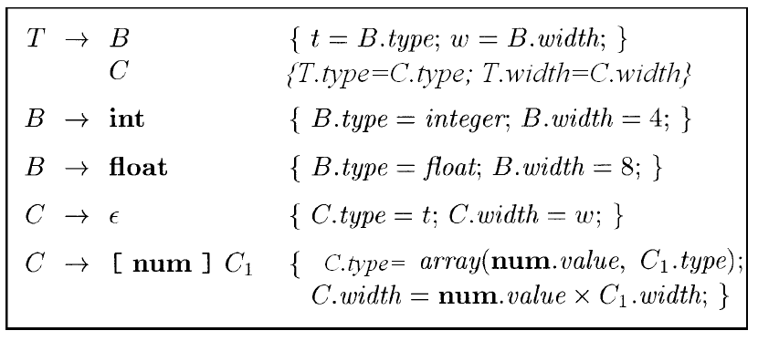
计算T的类型和宽度的SDT
综合属性：type,width
t和w用于将类型和宽度信息从B传递到C→ ε
相当于C的继承属性，因为总是通过拷贝来传递，所以在SDT中只赋值一次。

Slide 20
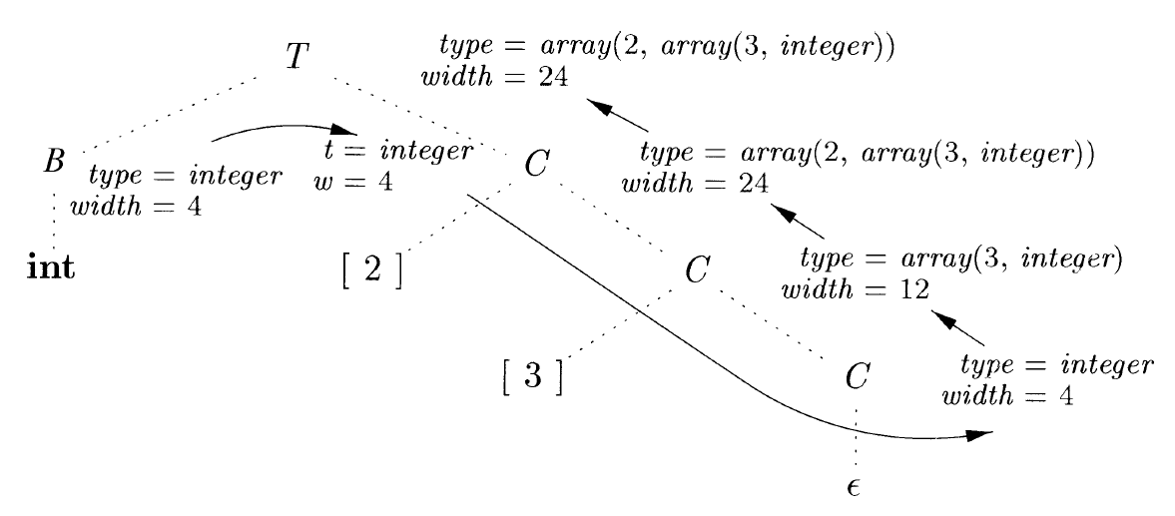
SDT运行的例子
输入：int[2][3]

Slide 21
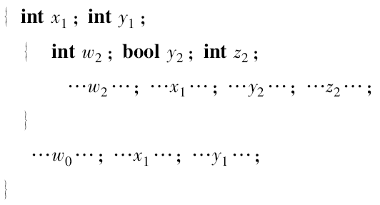
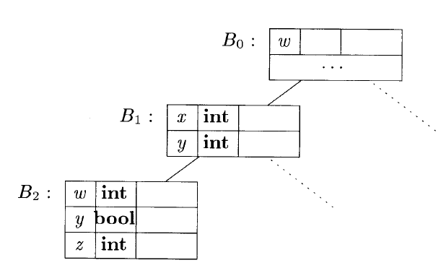
作用域和符号表
在具有语句块概念的编程语言中，标识符x在最内层的x声明的作用域中。
每个作用域对应于一个符号表。
符号表形成树状结构。
在语法分析时，可以通过栈来表示当前符号表及其祖先。

Slide 22
声明序列的SDT（1）
在处理一个过程/函数时，声明的变量应该放到单独的符号表中去；
这些变量的内存布局独立
相对地址从0开始；
假设变量的放置和声明的顺序相同；
SDT的处理方法
变量offset记录当前可用的相对地址；
每“分配”一个变量，offset的值增加相应的位置
top.put(id.lexeme, T.type, offset)创建符号表条目

Slide 23
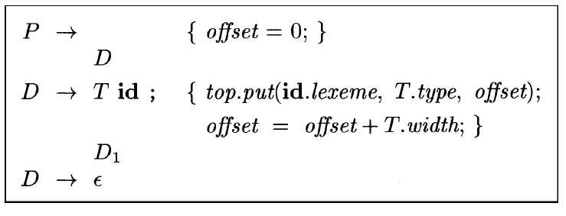
声明序列的SDT（2）
我们可以把offset看作D的继承属性
P→{D.off=0} D
D→ T id; {D₁.off = D.off + T.width;} D₁
D.offset表示D中第一个变量的相对地址

Slide 24
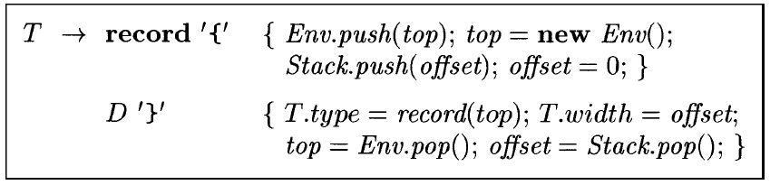
记录字段的处理
我们可以为每个记录创建单独的符号表
处理时
首先创建一个新的符号表，压到栈顶；
然后处理对应于字段声明的D，字段都被加入到新符号表中；
最后根据栈顶的符号表构造出record类型表达式；符号表出栈

Slide 25
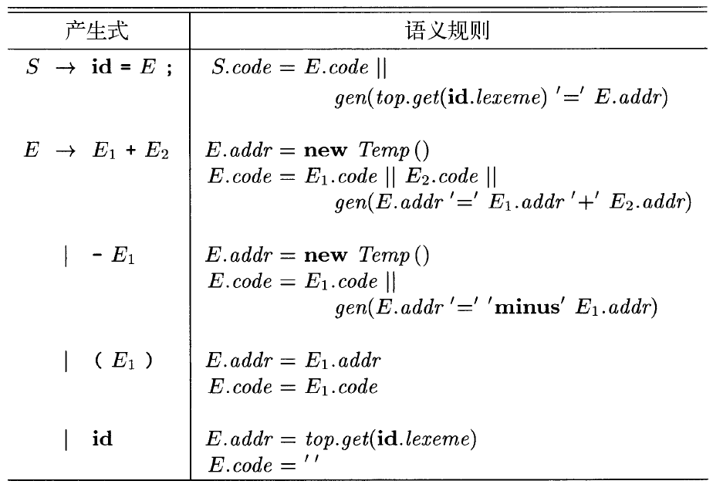
表达式的SDD
将一个表达式翻译成为三地址指令序列
表达式的SDD
属性code表示代码
addr表示存放表达式结果的地址
new Temp()可以生成一个临时变量
gen(…)生成一个指令

Slide 26
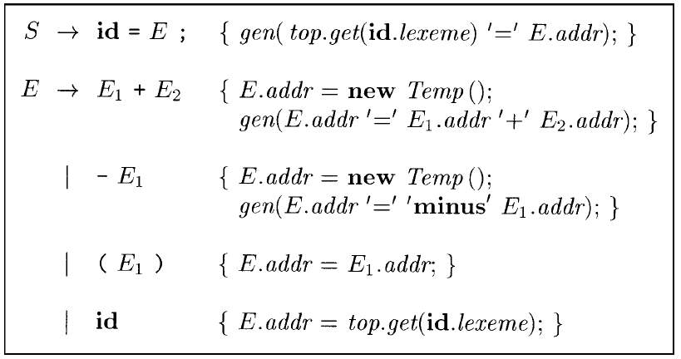
增量式翻译方案
主属性code满足增量式翻译的条件。
注意：
top.get(…)从栈顶的符号表开始，向下寻找id的信息。

Slide 27
数组元素的寻址
数组元素被存放在连续的存储空间中。
元素从0到n-1编号，第i个元素的地址为
base+i*w
K维数组的寻址：假设数组按行存放，即首先存放A[0][i₂]…[i_{k}]，然后存放A[1][i₂]…[i_{k}]，…
A[i₁][i₂]…[i_{k}]的地址
base+i₁*w₁+i₂*w₂+…+i_{k}*w_{k}
或者
base+((…((i₁*n₂+i₂)*n₃+i₃)…)*n_{k}+i_{k})*w
其中：base、w、i、n的值可以从符号表中找到。

Slide 28
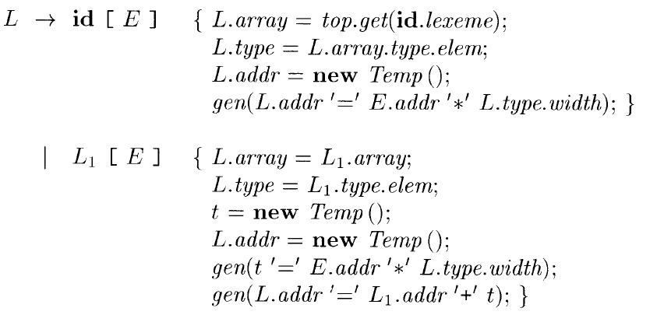
新的文法产生式
数组元素L：L→L[E] | id[E]
以数组元素为左部的赋值：S→L=E;
数组元素作为表达式中的因子：E→L
L的代码的功能是计算偏移量，结果存放于L.addr所指的临时变量中。

Slide 29
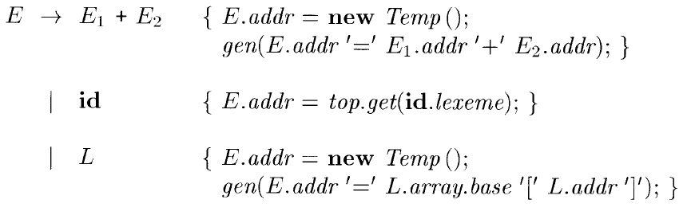
数组元素作为因子
L的代码只计算了偏移量；
数组元素的存放地址应该根据偏移量进一步计算，即L的数组基址加上偏移量
使用三地址指令x=a[i]

Slide 30
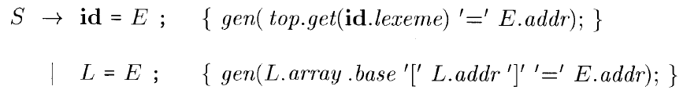
数组元素作为赋值左部
使用三地址指令a[i]=x

Slide 31
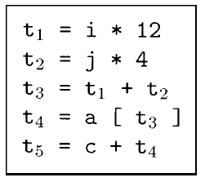
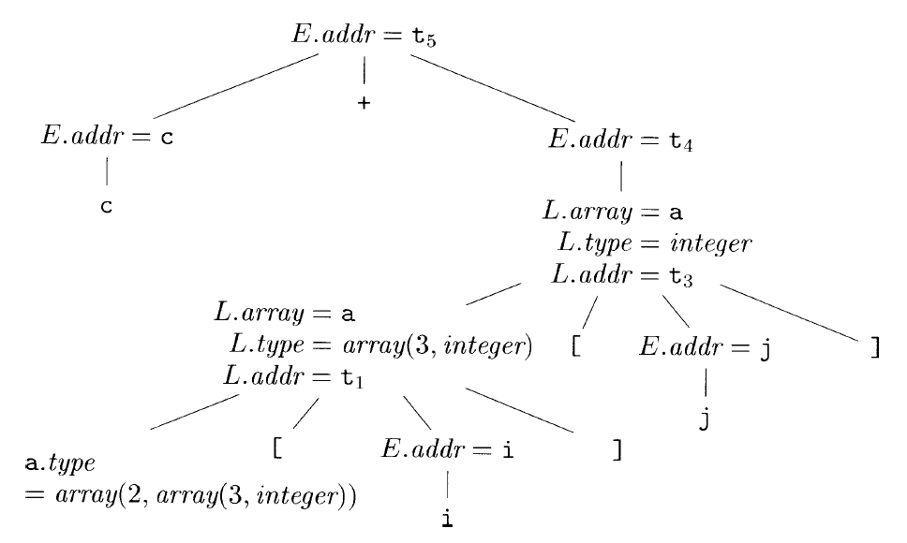
例子
表达式：c+a[i][j]

Slide 32
类型检查和转换
类型系统：
给每一个组成部分赋予一个类型表达式
通过一组逻辑规则来表示这些类型表达式必须满足的条件
可发现错误、提高代码效率、确定临时变量的大小、…

Slide 33
类型系统的分类
类型综合
根据子表达式的类型构造出表达式的类型
if f 的类型为s→t且x的类型为s
then f(x)的类型为t
类型推导
根据语言结构的使用方式来确定该结构的类型：
if f(x)是一个表达式
then 对于某些类型α,β；f的类型为α→β且x的类型为α

Slide 34
类型转换
假设在表达式x+i中，x为浮点数、i为整数，则结果应该是整数
x和i使用不同的二进制表示方式
浮点+和整数+使用不同的指令
t1 = (float) i
t2 = x fmul t1
类型转换比较简单时的SDD：
E→E1 + E2 {
if(E1.type = integer and E2.type = integer) E.type = integer;
else if (E1.type = float and E2.type= integer) E.type = float;}
}
这个规则没有考虑生成类型转换代码

Slide 35
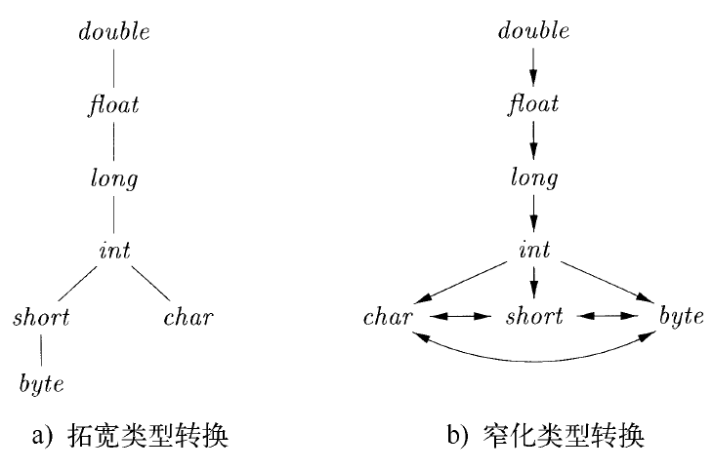
类型的widening和narrowing
Java的类型转换规则
编译器自动完成的转换为隐式转换，程序员用代码指定的转换为显式转换。

Slide 36
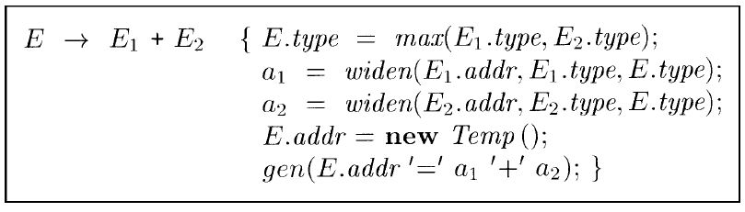
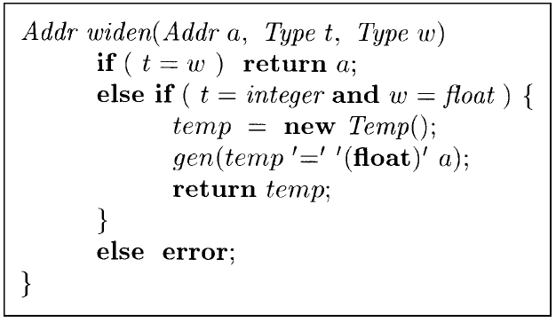
处理类型转换的SDT
函数Max求的是两个参数在拓宽层次结构中的最小公共祖先

Slide 37
函数/运算符的重载
通过查看参数来解决函数重载问题
E→f(E₁)
{ if f.typeset = {s_{i}→t_{i}|1<= i<= k} and E₁.type=s_{k}
then E.type = t_{k} }

Slide 38
控制流的翻译
布尔表达式可以用于改变控制流/计算逻辑值。
文法
B → B‖B | B && B | !B | (B) | E rel E | true | false
语义
B₁‖B₂中B₁为真时，不计算B₂，整个表达式为真。因此，当B₁为真时应该跳过B₂的代码。
B₁&&B₂中B₁为假时，不计算B₂，整个表达式为假
短路代码
通过跳转指令实现控制流的处理
逻辑运算符本身不在代码中出现；

Slide 39
短路代码的例子
语句：
if (x<100 || x>200 && x!= y) x = 0;
代码
if x < 100 goto L2
ifFalse x > 200 goto L1
ifFalse x != y goto L1
L2: x=0
L1: 接下来的代码
注：
当x<100为真时，直接执行x=0；
所以执行x>200时，x<100必然为假
同理：计算x!=y时，x<100为假，而x>200为真

Slide 40
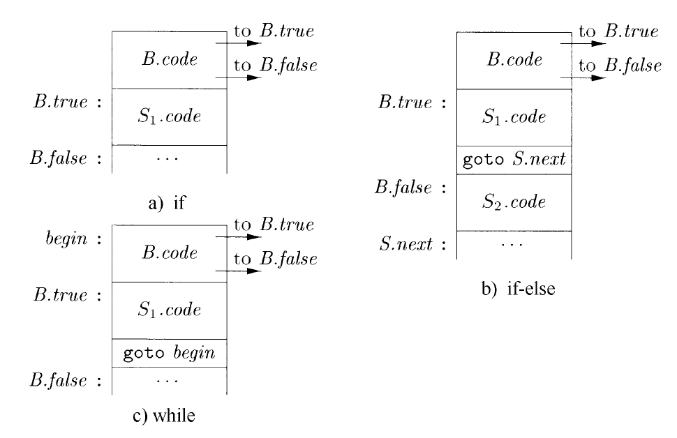
控制流语句的翻译
文法：B表示布尔表达式，S代表语句
S→ if (B) S₁
S→ if (B) S₁ else S₂
S→while (B) S₁
代码的布局见右图
继承属性
B.true：B为真的跳转目标
B.false：B为假的跳转目标
S.next：S执行完毕时的跳转目标

Slide 41
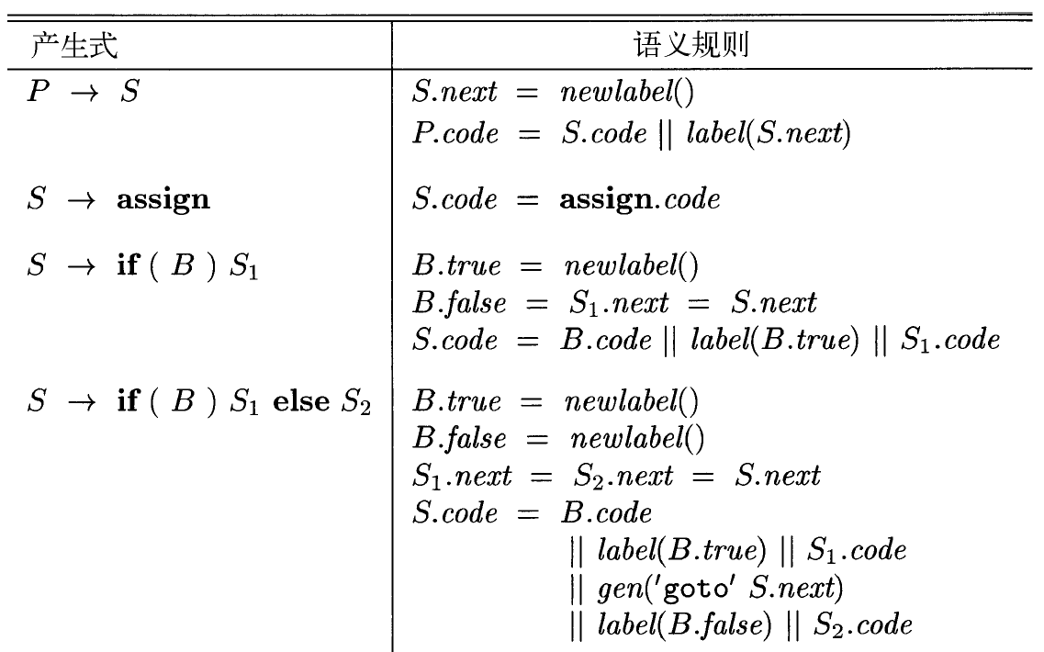
语法制导的定义（1）

Slide 42
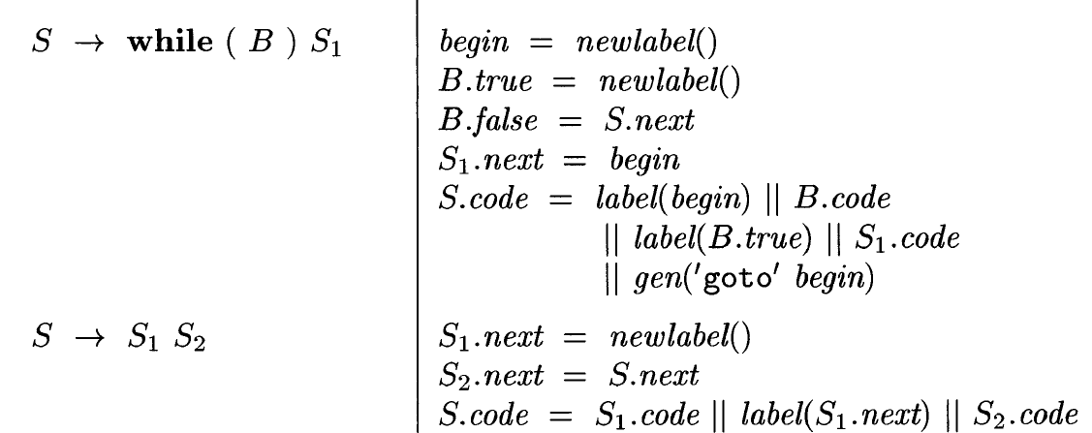
语法制导的定义（2）
增量式生成代码：
S→ while (
{begin = newlabel(); B.true = newlabel; B.false = S.next; gen(begin ‘:’)} B )
{gen(B.true ‘:’);S1.next=begin;}S1{gen(‘goto’ begin);}

Slide 43
布尔表达式的控制流翻译
生成的代码执行时跳转到两个标号之一。
表达式的值为真时，跳转到B.true
表达式的值为假时，跳转到B.false
B.true和B.false是两个继承属性，根据B所在的上下文指向不同的位置
如果B是if语句的条件表达式，分别指向then分支和else分支；如果没有else分支，则指向if语句的下一条指令
如果B是while语句的条件表达式，分别指向循环体的开头和循环出口处；

Slide 44
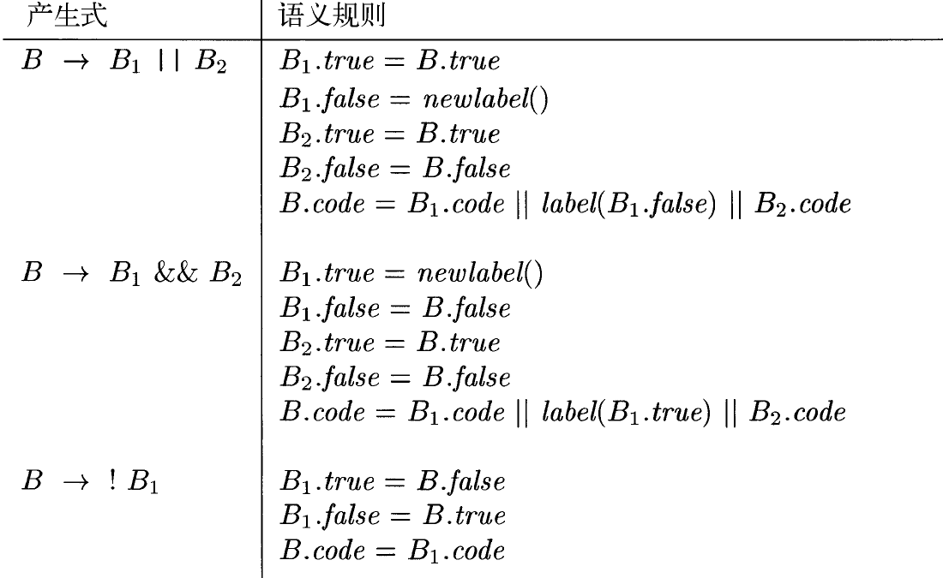
布尔表达式的代码的SDD（1）

Slide 45
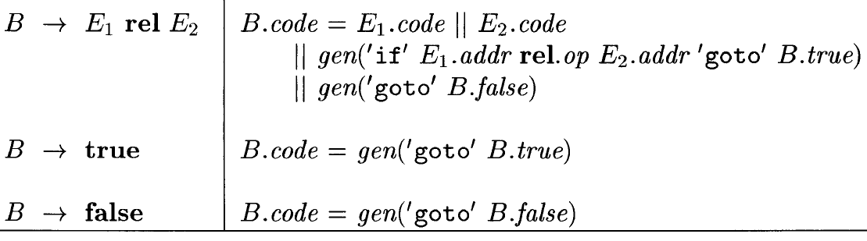
布尔表达式的代码的SDD（2）

Slide 46
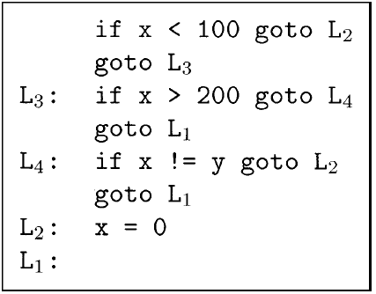
布尔表达式代码的例子
if (x<100 || x > 200 && x!= y ) x = 0; 的代码

Slide 47
布尔值和跳转代码
程序中出现布尔表达式的目的可能就是求出它的值。比如x=a<b；
处理方法：
首先建立表达式的语法树，然后根据表达式的不同角色来处理。
文法：
S → id = E; | if (E) S | while (E) S | S S
E→ E‖E | E && E | E rel E | …
根据E的语法树结点所在的位置：
S→while ( E ) S₁中的E，生成跳转代码
对于S→id = E，生成计算右值的代码

Slide 48
回填（1）
为布尔表达式和控制流语句生成目标代码的关键问题：某些跳转指令应该跳转到哪里
例如：if (B) S
按照短路代码的翻译方法，B的代码中有一些跳转指令在B为假时执行，
这些跳转指令的目标应该跳过S对应的代码。生成这些指令时，S的代码尚未生成，因此目标不确定
通过语句的继承属性next来传递。需要第二趟处理。
如何一趟处理完毕呢？

Slide 49
回填（2）
基本思想：
记录B的代码中跳转指令goto S.next，if … goto S.next的位置，但是不生成跳转目标。
这些位置被记录到B的综合属性B.falseList中；
当S.next的值已知时（即S的代码生成完毕时），把B.nextList中的所有指令的目标都填上这个值。
回填技术：
生成跳转指令时暂时不指定跳转目标标号，而是使用列表记录这些不完整的指令；
等知道正确的目标时再填写目标标号；
每个列表中的指令都指向同一个目标

Slide 50
布尔表达式的回填翻译（1）
布尔表达式用于语句的控制流时，它总是在取值true时和取值false时分别跳转到某个位置
引入两个综合属性
truelist: 包含跳转指令（位置）的列表，这些指令在取值true时执行
falselist：包含跳转指令（位置）的列表，这些指令在取值false时执行
辅助函数
Makelist(i)
Merge(p1,p2)
Backpatch(p,i)

Slide 51
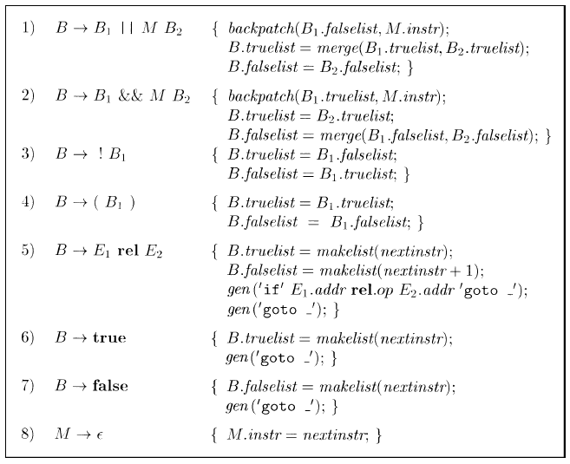
布尔表达式的回填翻译（2）

Slide 52
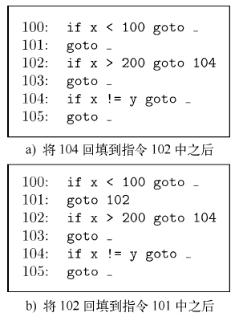
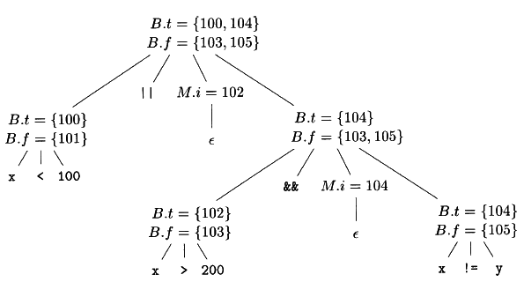
布尔表达式的回填例子
x<100 || x>200 && x!=y

Slide 53
控制转移语句的回填
S→ if ( B ) S | if (B) S else S
| while (B) S | { L } | A
L → L S | S
语句的综合属性：nextlist
nextlist中的跳转指令的目标应该是S执行完毕之后紧接着执行的下一条指令的位置。
考虑S是while语句、if语句的子语句时，分别应该跳转到哪里？

Slide 54
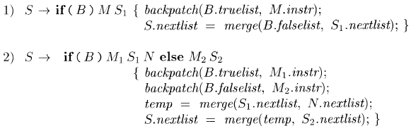


控制转移语句的回填（2）
M的作用就是用M.instr记录下一个指令的位置
规则1中记录了then分支的代码起始位置；
规则2中，分别记录了then分支和else分支的起始位置；
N的作用是生成goto指令坯，N.nextlist只包含这个指令的位置

Slide 55
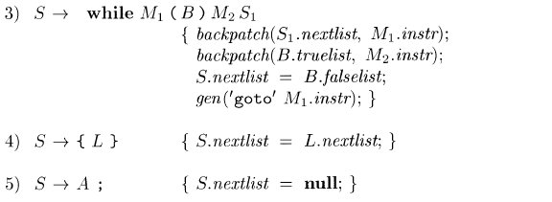

控制转移语句的回填(3)

Slide 56
Break、Continue的处理
虽然break、continue在语法上是一个独立的句子，但是它的代码和外围语句相关。
方法：(break语句)
跟踪外围语句S，
生成一个跳转指令坯
将这个指令坯的位置加入到S的nextlist中。
跟踪的方法
在符号表中设置break条目，令其指向外围语句
在符号表中设置指向S的nextlist的指针，然后把这个指令坯的位置直接加入到nextlist中。

